Slide 1
Língua Portuguesa
Profs. Flávia, Natália, Rafael e Larissa

Slide 2
Pontuação

Slide 3
QUAIS SÃO? O QUE FAZEM? COMO VIVEM? O QUE COMEM?
Hoje no PET Letras repórter !

Slide 4
Como a pontuação surgiu?
A pontuação nasceu das práticas sociais de leitura. Ler apenas com os olhos é uma característica moderna, o que gerou algumas funções básicas para que se fosse possível processar a leitura, suas sequencias de ideias, conexões visuais e discursivas. Nada disso tem a ver com pausa pra respirar, como dizem nas escolas.

Slide 5
O texto não é uma soma de frases, é um fluxo contínuo de ideias e precisa ser divido em partes-frases.
A virgula é colocada quando existe uma quebra na sequencia lógica da frase.

Slide 6
Por que devemos aprender a pontuar?
Aprender a pontuar é aprender a partir e a reagrupar o fluxo do texto de forma a indicar ao leitor os sentidos propostos pelo autor, obtendo assim efeitos estilísticos. O escritor indica as separações (pontuando) e a sua natureza (escolhendo o sinal) e com isso estabelece uma articulação entre as partes para possibilitar sentido.

Slide 7
Mas afinal, o que é pontuação?
É a arte de dividir, por meio de sinais gráficos, as partes do discurso que não tem entre si ligação íntima, e de mostrar do modo mais claro as relações que existem entre essas partes.

Slide 8
Sinais de Pontuação
Ponto
Ponto de interrogação
Ponto de exclamação
Vírgula
Ponto e Vírgula
Dois-Pontos
Aspas
Travessão
Reticências
Parênteses

Slide 9
O ponto

Slide 10
O Ponto
Utilizado para marcar frases declarativas ou quando encerra o texto escrito.

Slide 11
Ponto de Interrogação

Slide 12
Ponto de Interrogação
Utilizado para marcar frases declarativas ou quando encerra o texto escrito.

Slide 13
Ponto de Exclamação

Slide 14
Ponto de Exclamação
Utilizado para marcar frases declarativas ou quando encerra o texto escrito.

Slide 15
Ponto e Virgula

Slide 16
Ponto e Vírgula
Utilizado para marcar frases declarativas ou quando encerra o texto escrito.

Slide 17
Dois pontos

Slide 18
Dois Pontos
Utilizado para marcar frases declarativas ou quando encerra o texto escrito.

Slide 19
Aspas

Slide 20
Aspas
As servem para: isolar citação textual colhida externamente; isolar palavras e expressões estranhas à lingua culta, como gírias e expressões populares, estrangeirismos

Slide 21
Travessão

Slide 22
Travessão
O travessão simples serve para indicar que alguém esta falando de viva voz (discurso direto). Emprega-se, pois, o travessão para marcar a mudança de interlocutor nos diálogos

Slide 23
Reticências

Slide 24
Reticências
As reticências marcam uma interrupção da sequência lógica da frase.

Slide 25
Parênteses

Slide 26
Parênteses
Os parênteses servem para isolar explicações, indicações ou comentários acessórios.

Slide 27
Vírgula

Slide 28
Vírgula
A vírgula é o sinal de pontuação que divide as frases sem quebrar sua sequencia lógica do enunciado.

Slide 29
Uso da vírgula
Enumeração;
Termos Explicativos;
Ruptura do sistema.

Slide 30
ca
O Testamento
Um homem rico, sentindo-se morrer, pediu papel e pena e escreveu assim:
“Deixo os meus bens à minha irmã não a meu sobrinho jamais será paga a conta do alfaiate nada aos pobres”.
Não teve tempo de pontuar – e morreu.
Eram quatro os concorrentes.
Irmã, sobrinho, alfaiate e os pobres.

Slide 31
Chegou o sobrinho e fez estas pontuações numa cópia do bilhete:
“Deixo os meus bens à minha irmã? Não! A meu sobrinho. Jamais será paga a conta do alfaiate. Nada aos pobres”.
A irmã do morto chegou em seguida com outra cópia do escrito e pontuou deste modo:
“Deixo os meus bens à minha irmã. Não a meu sobrinho. Jamais será paga a conta do alfaiate. Nada aos pobres.”

Slide 32
Surgiu o alfaiate, que, pedindo a cópia do original, fez estas pontuações:
“Deixo os meus bens à minha irmã? Não! A meu sobrinho? Jamais! Será paga a conta do alfaiate. Nada aos pobres.”
O juiz estudava o caso, quando chegaram os pobres da cidade, e um deles, mais sabido, tomando outra cópia, pontuou assim:
“Deixo os meus bens à minha irmã? Não! A meu sobrinho? Jamais! Será paga a conta do alfaiate? Nada! Aos pobres!”

Slide 33
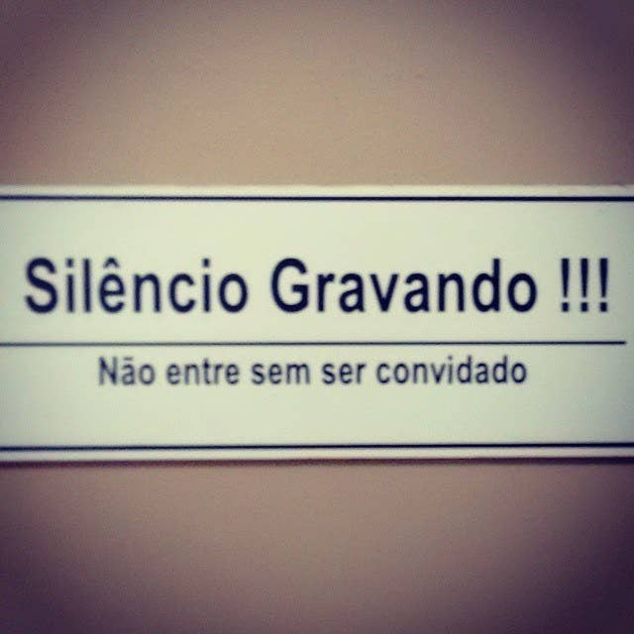

Slide 34
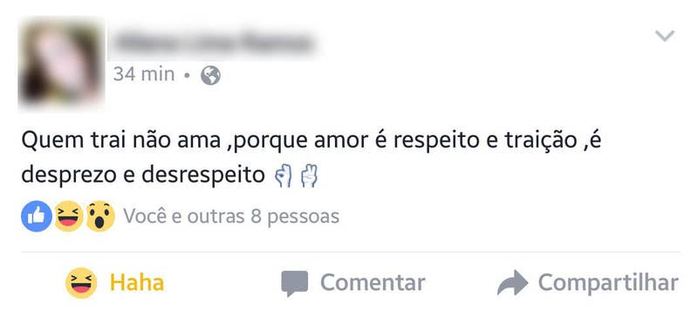

Slide 35
